Slide 1


Gerência de Requisitos
Karin Koogan Breitman
Karin@inf.puc-rio.br
www.inf.puc-rio.br/~karin

Slide 2
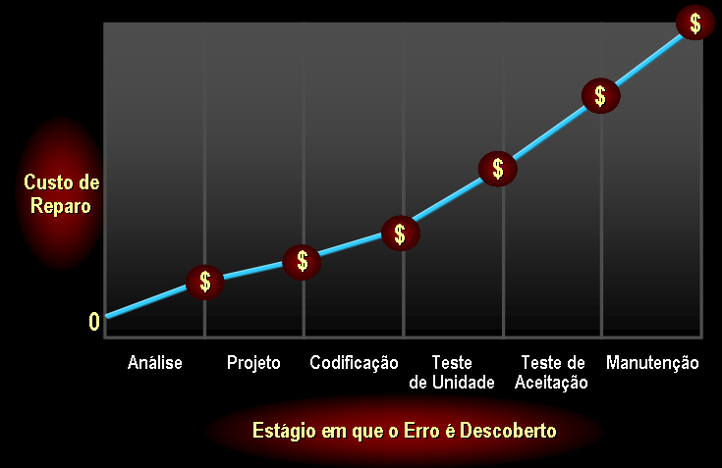
Custo de correção

Slide 3
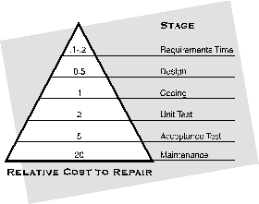
Custo de correção
Custo aumenta com o tempo de descoberta do erro
  Custo de reparo
  Custo de perda de oportunidades
  Custo de perda de clientes
O custo de 1 problema é 200 vezes maior se reparado após a implantação.
Os erros mais caros são aqueles cometidos na Análise de requisitos e descobertos pelo usuário!

Slide 4
Definições
Requisitos de Software
  Sentenças que expressam as necessidades dos clientes e que condicionam a qualidade do software.

Slide 5
Tipos de Requisitos
Requisitos Funcionais
  RF são requisitos diretamente ligados a funcionalidade do software.
Requisitos Não Funcionais
  RNF são requisitos que expressam restrições que o software deve atender ou qualidades específicas que o software deve ter.
Requisitos⁻¹ (Requisitos Inversos)
  RIN estabelecem condições que nunca podem ocorrer.

Slide 6
Exemplos
O sistema deve prover um formulário de entrada para a entrada dos resultados dos testes clínicos de um paciente. (RF)
O sistema deve emitir um recibo para o cliente, com o tempo máximo de 8 segundos após a transação. (RF, RNF de performance).
O sistema não pode apagar informação de um cliente (RIN).

Slide 7
Definições
A engenharia de requisitos estabelece o processo de definição de requisitos como um processo no qual o que deve ser feito deve ser elicitado, modelado e analisado. Este processo deve lidar com diferentes pontos de vista, e usar uma combinação de métodos, ferramentas e pessoal. O produto desse processo é um modelo, do qual um documento chamado requisitos é produzido. Este processo é perene e acontece num contexto previamente definido a que chamamos de Universo de Informações.
{Julio Cesar Leite}

Slide 8
Porque Gerenciar Requisitos?
Quanto mais tarde um erro é detectado, maior o custo de corrigi-lo.
Muitos erros nos requisitos podem ser detectados cedo no ciclo de desenvolvimento.
Erros típicos incluem fatos incorretos, omissões, inconsistências e ambiguidade.

Slide 9
Porquê é difícil?
Fonte – Steve Easterbrook
Problemas tem fronteiras mal definidas (abertos)
Requisitos estão no contexto organizacional (inclinados a conflitos)
Soluções para os problemas da análise são artificiais
Problemas são dinâmicos
Requer conhecimento interdisciplinar e habilidades específicas

Slide 10
Engenharia de Requisitos
Elicitação
Modelagem
Análise Validação
Verificação

Slide 11
Processo “essencial”
Entender o problema ELICITAÇÃO
  Utilizar técnicas para elicitar os requisitos: questionários, entrevistas, documentos...
Modelar o problema MODELAGEM
  Representar nosso entendimento do problemas utilizando técnicas para modelagem: DFD, MER, casos de uso...
Analisar o problema ANÁLISE
  Verificar e Validar a informação capturada

Slide 12
Processo
Elicitação
Modelagem
Análise
V&V

Slide 13
Elicitação
Soluções
Mundo Real
Inspiração: Guilherme Nicodemos -UCP
Problemas
Gap Semântico
Mundo Computacional
Elicitação de
Requisitos

Slide 14
Elicitação
Fonte – Julio Cesar Leite
Identificar as fontes de informação
Coleta de fatos

Slide 15
Identificação de Fontes de Informação
Fonte – Julio Cesar Leite
Atores do Universo de Informações
  Clientes
  Usuários
  Desenvolvedores
Documentos
Livros
Sistemas de Software

Slide 16
Heurísticas para identificação de fontes de informação
Quem é o cliente?
Quem é o dono do sistema?
Existe alguma solução (pacote) disponível?
Quais são os livros relacionados à aplicação em discussão?
Existe a possibilidade de reutilizar os artefatos (software)?

Slide 17
Coleta de Fatos
Leitura de documentos
Observação
Entrevistas
Reuniões
Questionários
Antropologia
Participação ativa dos atores
Bases de Requisitos não funcionais
Engenharia Reversa
Reutilização

Slide 18
Conhecimento Tácito
Trivial
Internalizado
Nunca é lembrado!
Problema de comunicação – Não de requisitos!!!!

Slide 19
Elicitação
Perguntar porquê?
“A cafeteira deve ser feita de aço”
qual a razão disto?
pode me explicar porquê?
qual o pensamento atrás disto?
Ian Alexander, Writing better requirements

Slide 20
Elicitação
“Porque se for de vidro pode quebrar”
Requisito real
A cafeteira deve ser feita de material inquebrável
    Plástico
    Poliuretano
    Até mesmo aço
Ian Alexander, Writing better requirements

Slide 21
Exercício
“a cafeteira tem uma luz vermelha que pisca quando está ligada, quando a água chega na temperatura certa ela fica ligada (sem piscar)”
  Quais seriam as perguntas do tipo “porque” que poderiam ser utilizadas nesta situação?
  Quais seriam os “reais” requisitos?
  Dica: Separar requisito de solução/implementação

Slide 22
Observação
Os usuários misturam a solução com os requisitos
Separar NECESSIDADE da solução proposta ou atual!

Slide 23
Entrevistas
+
  contato direto com atores
  possibilidade de validação imediata
-
  conhecimento tácito
  diferenças culturais
Fonte – Julio Cesar Leite

Slide 24
Reuniões
Fonte – Julio Cesar Leite
Extensão da entrevista
Brainstorm
JAD
Workshop de Requisitos

Slide 25
Reuniões
+
  dispor de múltiplas opiniões
  criação coletiva
-
  dispersão
  custo
Fonte – Julio Cesar Leite

Slide 26
Observação
+
  baixo custo
  pouca complexidade da tarefa
-
  dependência do ator (observador)
  superficialidade decorrente da pouca exposição ao universo de informações
Fonte – Julio Cesar Leite

Slide 27
Enfoque antropológico
+
  visão de dentro para fora
  contextualizada
-
  tempo
  pouca sistematização
Fonte – Julio Cesar Leite

Slide 28
Leitura de Documentos
+
  facilidade de acesso às fontes de informação
  volume de informação
-
  dispersão das informações
  volume de trabalho requerido para identificação dos fatos
Fonte – Julio Cesar Leite

Slide 29
Questionários
Fonte – Julio Cesar Leite
Qualitativo
Quantitativo
O que perguntar
  exige conhecimento mínimo
  similar a entrevista estruturada

Slide 30
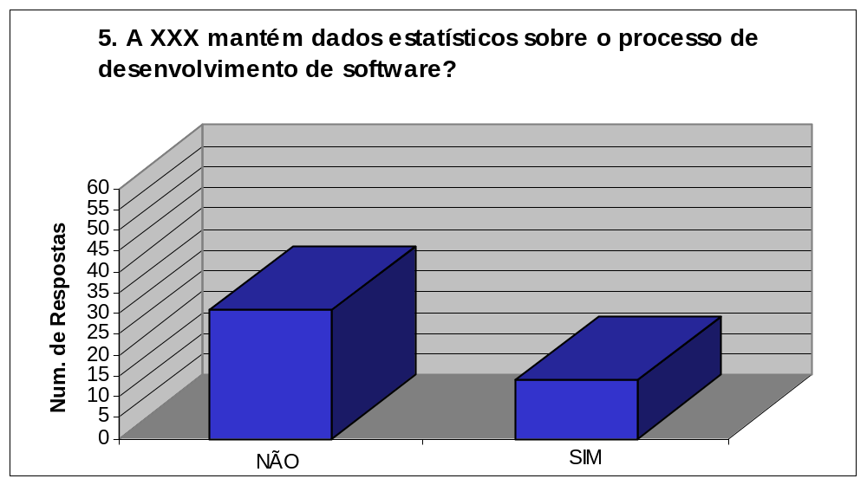
Exemplos
Fonte – Julio Cesar Leite
Quantitativo

Slide 31
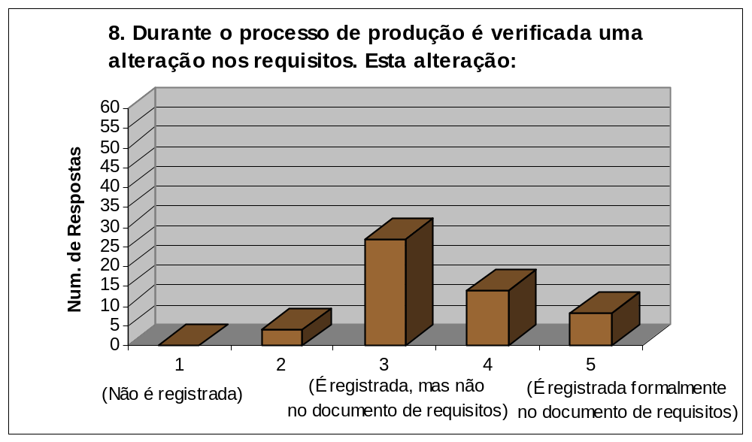
Exemplos
Fonte – Julio Cesar Leite

Slide 32
Exemplos
Fonte – Julio Cesar Leite
Qualitativo
    O quê você acha da sua formação no que se refere a produção de software de qualidade? O que você acredita ser necessário para aprimorar seu desempenho? Que conhecimentos você desejaria adquirir? Por quê?
    Objetivo: verificar a opinião em relação a política de trainamento
    Justificativa: uma organização madura tem políticas bem definidas de treinamento. Pergunta de controle

Slide 33
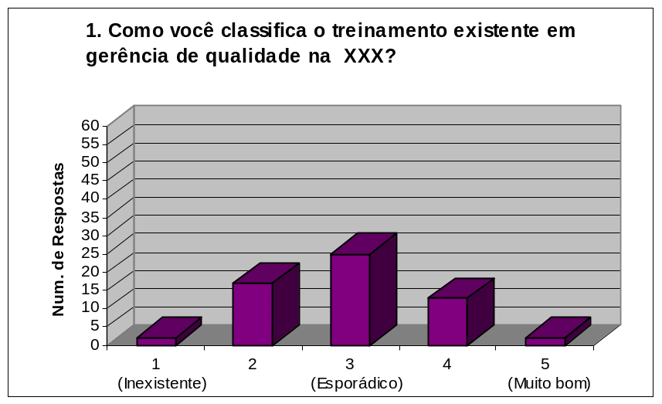
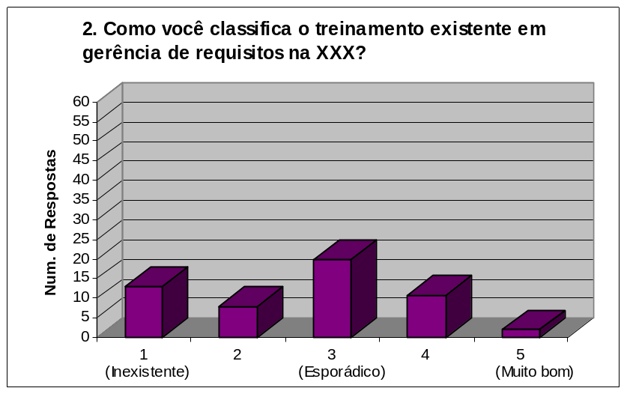
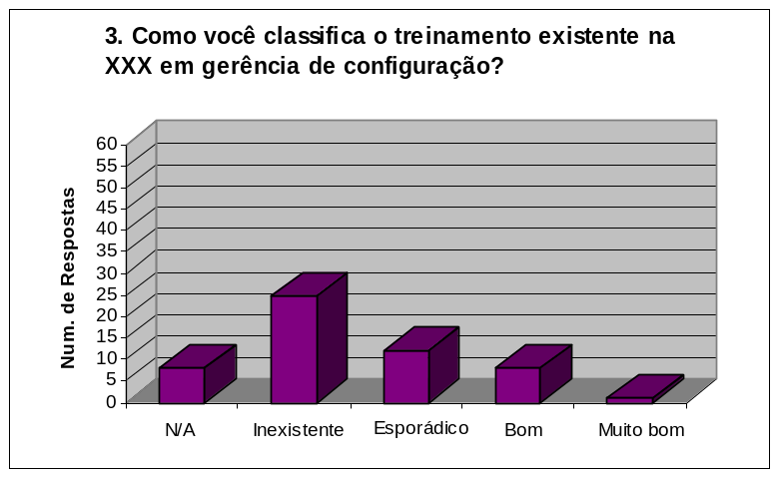
Controle
Fonte – Julio Cesar Leite

Slide 34
Questionários
+
  padronização de perguntas
  tratamento estatístico
-
  limitação das respostas
  pouca interação/participação
Fonte – Julio Cesar Leite

Slide 35
Bases de Requisitos não-funcionais
Taxonomias propostas na literatura
Servem de guia para a elicitação

Slide 36
Taxonomia
Portabilidade
Independência
Auto contenção
Confiabilidade
Precisão
Completeza
utilidade “como-é”
Eficiência
Integridade/Robustez
Engenharia Humana
Consistência
Utilidade geral
Responsabilidade
Testabilidade
Eficiência de dispositivo
manutenibilidade
Acessabilidade
Compreensiblidade
Comunicação
Modifiabilidade
Auto descrição
Estrutura
Concisão
Legibilidade
Boehm 76
Aumentabilidade

Slide 37

Taxonomia
Requisitos não
funcionais
Requisitos de
Processo
Requisitos de
Produto
Requisitos
Externos
requisitos de
usabilidade
requisitos de
eficiência
requisitos de
confiabilidade
requisitos de
portabilidade
requisitos de
entrega
requisitos de
implementação
requisitos para
padrões
requisitos
legais
requisitos
de custo
requisitos de
interoperabilidade
Sommerville 92
requisitos de
performance
requisitos de
espaço

Slide 38
Requisitos Não Funcionais
Requisitos não funcionais devem ser elaborados até que se tornem verificáveis
Requisito Inverificável | Requisito Verificável
“ O banco de dados ZZ deve ser flexível” | O banco de dados ZZ deve possuir oito campos por registro.
“MNOP deve ser seguro” | MNOP deve parar sua operação se uma pessoa se aproximar a mais de 2 metros de uma de suas partes móveis MNOP deve desligar os aquecedores se a temperatura da água exceder 37°C MNOP deve estar dentro dos padrões estabelecidos pela norma N567 seção 3.6 para temperaturas de superfícies externas.
“O sistema CE deve processar depósitos rapidamente” | O sistema CE deve escanear os dados do usuário e conta de cada folheto de depósito em 2 segundos ou menos”
Ralph Young – effective requirements practices

Slide 39
Requisitos inverificáveis
Algumas palavras levam a requisitos impossíveis
de serem verficados
Palavras não Verificáveis | Possíveis substitutos
Amigável | Número máximo de passos Lista de funcionalidades presentes em outras aplicações Menus ou prompts para auxiliar usuários
Portável | Dimensões Requisitos mínimos de hardware Sistemas operacionais em que deve funcionar
Pequeno | Dimensões aceitáveis (em número de Bytes)
Flexível | Variáveis que podem acomodar uma gama de mudanças de valores Funções que implementam uma de várias possibilidades
Ralph Young – effective requirements practices

Slide 40
Base de RNF’s
Fonte – Julio Cesar Leite
+
  reutilização de conhecimento
  antecipação de aspectos implementacionais
  identificação de conflitos
-
  custo de construção de base RNF
  falsa impressão de completeza

Slide 41
Engenharia Reversa
+
  disponibilidade de informação (código)
  reuso
-
  descontinuidade de informações
  informação muito detalhada
Fonte – Julio Cesar Leite

Slide 42
Reutilização
+
  produtividade
  qualidade
-
  nível de abstração (requisitos)
  possibilidade de reuso real
Fonte – Julio Cesar Leite

Slide 43
Modelagem

Slide 44
Mundo Computacional
Modelagem
Soluções
Mundo Real
Inspiração: Guilherme Nicodemos -UCP
Problemas
Gap Semântico
Modelagem dos
Requisitos

Slide 45
Modelar
Para que servem modelos?
  Representação
  Organização
  Armazenamento
  Comunicação

Slide 46
Abstração
Fonte: S. Easterbrook - UofT
Ferramenta mais utilizada na racionalização de software
Porque?
  Ignorar detalhes incovenientes
  Possibilita o mesmo tratamento a entidades diferentes
  Simplifica vários tipos de análise
Em programação
  Abstração é o processo de nomear objetos compostos e lidar com eles como se fossem entidades únicas
Não resolve problemas
  Mas simplifica!!!

Slide 47
Decomposição
Decompor o problema até:
  Cada subproblema esteja no mesmo nível de detalhe
  Cada subproblema possa ser resolvido de modo independente
  As soluções de cada subproblema possam ser combinadas de modo a resolver o problema original
Vantagens:
  Pessoas diferentes podem trabalhar nos subproblemas
  Paralelização pode ser possível
  Manutenção é mais fácil
Desvantagens
  As soluções dos subproblemas podem não combinar de modo a resolver o problema original
  Problemas de difícil compreensão são difíceis de decompor
  A estrutura do mundo real NÃO é hierárquica [Jackson]

Slide 48
Técnicas de Modelagem Orientadas à Especificação
Fonte – Julio Cesar Leite
Durante algum tempo vistas como técnicas de requisitos (análise)
Mais utilizadas:
  DFD, JSD, Tabelas de Decisão, Máquinas de Estado (StateChart), SADT, Eventos Externos, MER, Dicionário de Dados.

Slide 49
Casos de Uso
Fáceis de entender (escritos na linguagem do problema)
Ajudam a unificar critérios
Estimulam o pensamento
Ajudam no treinamento
Ajudam no rastreamento
Ajudam na identificação de requisitos não-funcionais
situações

Slide 50
Exercício - Caso de Uso
Pedir promoção no McDonald’s
Fluxo básico:
O caso de uso inicia quando chega a vez do cliente na fila do caixa.
(seleciona promoção).
(bebida).
Funcionário oferece a opção de aumento de B&B.
(sobremesa).
Cliente decide se o pedido é para viagem ou para agora.

Slide 51
Casos de Uso
Um caso de uso realiza um aspecto maior da funcionalidade do produto:
  deve gerar um ou mais benefícios para o cliente ou para os usuários
  Podem representar:
    roteiros de interação com usuário
    roteiros do manual de usuário
    casos de teste
Filho, W.P.P em “Engenharia de Software: Fundamentos, Métodos e Padrões”

Slide 52


Diagrama de Caso de Uso Sintaxe
Ator (Actor)
Caso de Uso (Use Case)
Interação

Slide 53
Diagrama de Casos de Uso - Exemplo
Caixeiro
Operação de Venda
Sistema
Financeiro
Gestor de
Gestão Manual de Estoque
Estoque
Abertura do Caixa
Gerente
Fechamento do Caixa

Slide 54
Casos de Uso
Oferecem uma maneira intuitiva e sistemática para capturar os requisitos FUNCIONAIS
Foco no conceito de “valor adicionado” (added value) ao cliente
Podem ser utilizados para guiar o processo de desenvolvimento
[Unified Software Development Process – Jacobson, Booch, Rumbaugh]

Slide 55
“Valor adicionado”
Perguntar aos clientes/usuários o que eles gostariam que o sistema fizesse não funciona:
  Lista de funcionalidades que pode parecer útil a princípio, mas na verdade...
    Ex: modificar endereço da cobrança
Estratégia de Caso de Uso:
  Refrazear para “O que você quer que o sistema faça PARA CADA USUÁRIO?

Slide 56
Representação
Casos de Uso são fundamentalmente textuais (também podem ser representados através de flow charts, diagramas de sequência, redes de Petri e diagramas de estado)
Diagramas de Caso de uso – representação gráfica (mostra os atores e os casos de uso em que estão envolvidos)

Slide 57
Casos de Uso [Cockburn]
Comprar ações na Web
Escopo: conselheiro/pacote financeiro(PAF)
Nível: objetivo do usuário
Interessados e interesses:
comprador- quer comprar ações e tê-las adicionadas ao portfólio PAF automaticamente
Financeira – quer informação de compra
Pré condição: usuário tem o PAF aberto
Garantia mínima: informação de log suficiente de modo que o PAF possa detectar erros e solicitar mais detalhes
Garantia de sucesso: Site remoto tem conhecimento da compra, dos logs e o portfolio do usuário é atualizado
Cenário de Sucesso – Principal:
1. Comprador seleciona ações na internet
2. PAF pega nome do web site a ser utilizado (Schwab, E trade)
3. PAF abre conexão para o site, retendo o controle
4. Comprador navega e compra ação do site
5. PAF intercepta respostas do site da web e atualiza portfolio
6. PAF mostra o novo portfolio
Extensões:
2a. Comprador seleciona um site que o PAF não trabalha
2a1. Sistema recebe novas sugestões do comprador, com opção de cancelar o caso de uso

Slide 58
Caso de Uso [Constantine e Lockwood]
Cliente | Sistema
Entra número da ordem de serviço (OS)
 | Detecta que o número da OS casa com o número do vencedor do mês
 | Registra o número da OS como vencedora do mês
 | Manda mensagem de e-mail para o representante de vendas
 | Congratula o cliente e fornece instruções para a coleta do prêmio
Sai do sistema

Slide 59
Casos de Uso [W.P.P. Filho]
  << Operação de Venda>>
    pre-condições: Toda mercadoria a ser vendida (item de venda) deve estar previamente cadastrada. O Merci deve estar em Modo de Vendas.
    fluxo principal
      O Caixeiro faz a abertura da venda.
      O Merci gera o código da operação de venda.
      Para cada item de venda aciona o subfluxo Registro.
      O Caixeiro registra a forma de pagamento.
      O Caixeiro encerra a venda.
      Para cada item aciona o subfluxo Impressão de Linha do Ticket.
      O Merci notifica o Sistema Financeiro informando: Data, Número da Operação de Venda, “Receita”, Valor Total”, Nome do Cliente (caso tenha sido emitida a nota fiscal).
Filho, W.P.P em “Engenharia de Software: Fundamentos, Métodos e Padrões”

Slide 60
Casos de Uso (RUP)
Nome
  Descrição
  Atores
  Disparadores
Fluxo de eventos
  Fluxo básico
  Fluxo alternativo
    Condição 1
    Condição 2
Requisitos Especiais
  Plataforma
Pré condições
Pós Condições
Pontos de Extensão

Slide 61
Sentenças de Requisitos
O sistema deve + [verbo + objeto | frase verbal ] + [complemento de agente | nulo] + [condições | nulo]
Três classes de sentenças: {Entrada, Saída, Mudança de Estado}
Verbo é um verbo simples que expresse a funcionalidade daquele requisito
Frase verbal é uma frase que expressa a funcionalidade do requisito
Complemento de agente é a identificação de um agente relacionado com o requisito; esse complemento pode ser descrito pelo objeto indireto. Agente pode ser uma pessoa, uma instituição, um grupo ou um dispositivo físico externo ao software
As sentenças podem ser de três tipos: funcionais, não-funcionais e inversas.

Slide 62
Sentenças de Requisitos
O sistema deve emitir um recibo para o cliente.
O sistema deve emitir o recibo para o cliente em no máximo 2 segundos.
O sistema deve cadastrar o cliente, desde que o cliente possua identificação.
O sistema deve transformar uma fita disponível em fita emprestada, quando a fita for alugada pelo cliente.
O sistema deve cadastrar bibliotecários.
O sistema deve verificar a identidade do bibliotecário.
O sistema não pode deixar que um livro fique na reserva mais de um mês.
O sistema deve tornar um livro em livro emprestado, quando um usuário pegar este livro emprestado.

Slide 63
Atributos de uma boa especificação
Clareza
! Ambígua
Completa
Simples
Bem escrita

Slide 64
Clareza
Um requisito claro
Tipo de usuário | O engenheiro de teste…
Resultado desejado | …simula…
Objeto | …erros de componente ….
Condições | …utilizando as funções de teste QQ e TT.
Um requisito vago
 | Em geral o sistema…
Precisa ou não? | … deve ser capaz…
Quais? | …de diagnosticar possíveis erros…
Como verificar isto? | … em um prazo razoável.

Slide 65
Ambiguidade
“O sistema deve enviar relatórios de produtividade dos programadores, analistas ou desenvolvedores do projeto mensalmente ou quando requisitado.”
"Realizar rotina de importação de dados periódica de preço de fluido“
"Identificar e associar as intervenções que são complementares às outras"
O sistema deve emitir uma mensagem de atenção visual ou auditiva no evento de falha do sistema de refrigeração.

Slide 66
Requisitos Incompletos
Curva S (Planejado X Realizado) de um projeto
Cadastro de iniciativas estratégicas
Cadastro de iniciativas de melhoria
Acompanhamento das atividades
Acompanhamento dos projetos (percentual de conclusão)

Slide 67
Requisitos Múltiplos
No evento de falha da rede elétrica, o sistema deve enviar mensagem de erro ao usuário, salvar a configuração atual do sistema e os dados entrados, até então.
O sistema deve manter dados estatísticos sobre compra, venda e movimentação do estoque de materiais de limpeza. Informação relativa a comissão de vendedores também deve ser mantida.
Cadastro das atividades de um projeto e produtos e funcionário alocados na atividade

Slide 68
Requisitos com alternativas
Mas, com exceção, apesar, quando…
O sistema deve mostrar o total do pedido a medida em que os códigos dos produtos vão sendo entrados no pedido, a não ser que se trate de um produto promocional.

Slide 69
Requisitos mal escritos
(Projetos coordenados por um funcionário)
Atividades responsáveis por um funcionário
O sistema poderá ser acessado remotamente por qualquer unidade internacional da Petrobras, com isso, ele deverá ter um desempenho compatível ao acesso.
Na improvável eventualidade de falha no sistema de refrigeração, o sistema deve mandar mensagem para a chave admin

Slide 70
Análise

Slide 71
Mundo Computacional
Análise
Soluções
Mundo Real
Inspiração: Guilherme Nicodemos -UCP
Problemas
Gap Semântico
Análise de Requisitos

Slide 72
Verificação X Validação
Fonte – Julio Cesar Leite
Verificação
estamos construindo o produto de maneira certa?
(em relação a outros produtos)
entre modelos
Validação
estamos construindo o produto certo?
(em relação a intenção dos fregueses)
entre o UdI e um modelo

Slide 73
Identificação de partes
Fonte – Julio Cesar Leite
Depende da organização e armazenamento
museu britânico ????
é ligada a identificação das fontes de informação
90% dos problemas em 10% do sistema

Slide 74
Validação através de Protótipos
Elicitar reações do tipo “sim, mas…”
passivo, ativo ou interativo
identifica atores, explica o que acontece a eles e descreve como acontece
mais eficazes se o projeto tiver conteúdo inovador ou desconhecido
tipo rascunho, fáceis de modificar
  princípio da “negação construída)

Slide 75
Protótipos
Vantagens:
  barato
  amigável, informal e interativo
  fornece uma crítica das interfaces do sistema cedo no desenvolvimento
  fácil de criar e modificar

Slide 76
Verificação
Fonte – Julio Cesar Leite
Estamos construído o produto de maneira correta?
Acontece com a utilização de conhecimento empacotado.
Pouca ênfase na verificação
Escolher a sub-divisão em que se vai trabalhar
Antecipar os recursos e atores do UdI necessários para levar a cabo a tarefa.

Slide 77
Inspeções
criadas em 1972 por Fagan, na IBM, para melhoria da qualidade de código
hoje são utilizadas em qualquer tipo de artefato gerado pelo processo de desenvolvimento
inspeção pode detectar de 30% a 90% dos erros existentes
técnica de leitura aplicável a um artefato, buscando a localização de erros ou defeitos no mesmo, segundo um critério pré-estabelecido

Slide 78
Inspeções em Requisitos
Planeja-mento
Visão geral
Detecção
Coleção
Correção
Acompa-nhamento
Organizador
Moderador
Inspetor
Autor
Secretário
Relator
Processo
Papéis
Inspeção
Artefatos
a serem inspecionados
para conduzir a inspeção
Técnicas de leitura
Ad hoc
Check lists
Abstração de erros
baseada em Pontos de Função
Baseada em Perspectivas
Laitenberger01

Slide 79
Inspeções em Requisitos
  Inspeções baseadas em check lists:
    Inspetores utilizam uma lista com os itens a serem verificados
    cada artefato tem uma lista específica (Documento de Requisitos, Casos de Uso, Glossários, Léxico Ampliado da Linguagem...)
    os defeitos são anotados no artefato sendo analisado
    após a revisão, é realizada uma reunião onde os problemas encontrados são relatados aos desenvolvedores

Slide 80
Checklist
Fonte – Julio Cesar Leite
Pontos a serem avaliados/observados durante o processo de inspeção
Depende do material a ser inspecionado (casos de uso, cenários, DFD´s, JSD...)
Depende do enfoque da inspeção
Taxonomia dos defeitos - o que procurar

Slide 81
Exemplo OO
Checklist OO:
  Todas as classes são representadas por retângulos com 1,2 ou 3 compartimentos?
  As classes possuem nomes diferentes?
  Existem classes sem relacionamentos definidos?
  Os atributos e os métodos de cada classe são adequados aquela classe?
  Todo comportamento especificado é possível de ser contemplado através das associações do modelo?

Slide 82
Gerência de Requisitos

Slide 83
Gerência de Requisitos
Escopo
Mudanças
CMM
Priorização
Rastreabilidade

Slide 84
Gerência de Requisitos
Gerenciar requisitos é a tarefa de garantir que as solicitações dos clientes estejam sendo atendidas pelo processo de produção do software
Para isso torna-se de fundamental importância que estas solicitações estejam relacionadas com os produtos de software (requirements allocation)

Slide 85
O que escopo?
Combinação de funcionalidade, recursos e tempo:
ESCOPO
RECURSOS
TEMPO
data de
entrega

Slide 86
Controlando o escopo
Síndrome do “já que”
Caper Jones reporta que os requisitos que “rastejam para debaixo”do escopo são representam
  risco de 80% a projetos de gerência de informação
  risco de 70% a projetos militares

Slide 87
Controlando o escopo
Requisitos rastejantes
  nova funcionalidade
  modificações
    requisitos
    aumento do escopo
    Diga NÃO !!!

Slide 88
Requisitos & Certificação
Fonte – SEI – Mark Paulk
Otimização (5)
Foco na melhoria
de processo
A melhoria de processo está institucionalizada
Gerenciado (4)
Processo medido
e controlado
Produto e processo são
qualitativamente controlados
Definido (3)
Processo caracterizado,
completamente bem entendido
A engenharia de software e os processos de gerenciamento são definidos e integrados
Repetível (2)
Pode repetir tarefas
previamente dominadas
O sistema de gerenciamento de projeto é adequado; o desempenho é fácil de repetir
Inicial (1)
Imprevisível e
pouco controlado
O processo é informal

Slide 89
Estrutura do CMM
Fonte – SEI – Mark Paulk
Níveis de maturidade
Contêm
Indicam
Key process areas
São organizadas por
Capacidade do processo
Atingem
Common features
Metas
Contêm
Levam a
Implementação ou institucionalização
Key practices
Descrevem
Atividades ou infra-estrutura

Slide 90


Práticas Chave
Descrevem “o que” será feito para cada Área-Chave do Processo, mas não “como”
  São requisitos a serem atendidos
Prédio

Slide 91
Meta Gerência de Requisitos
Fonte – Claudia Hazan
Atividades I
revisar os requisitos de software, antes de incorporá-los ao projeto
    Identificar requisitos incompletos ou ausentes
    Determinar se os requisitos estão claros,
    possíveis de serem implementados, consistentes e verificáveis
    Revisar requisitos com problemas potenciais
    Negociar compromissos com os grupos envolvidos

Slide 92
Meta Gerência de Requisitos
Fonte – Claudia Hazan
Atividades II
Utilizar os requisitos alocados como base para as atividades do desenvolvimento de software.
    Gerenciados e controlados
    Base para o desenvolvimento dos requisitos de Sw
    Base para o plano de desenvolvimento de Sw
    Base para o Projeto do Sw.

Slide 93
Meta Gerência de Requisitos
Fonte – Claudia Hazan
Atividades III
Revisar alterações nos requisitos alocados e incorporá-las ao projeto de software
    Revisar com a gerência sênior alterações nos compromissos feitos com grupos externos.
    As alterações de compromissos feitos dentro da organização são negociadas com os grupos envolvidos.
O impacto nos compromissos existentes é avaliado e mudanças são negociadas, quando apropriado.

Slide 94
Mudanças
ERRO: “congelar requisitos”
aumento na compreensão dos requisitos
  maior clareza
  melhor definição
erros
fatores externos ao sistema
  mudanças no UdI
inesperado

Slide 95
Mudanças
Fonte – Julio Cesar Leite
Real
Mudanças
Requisitos incompletos
Requisitos inconsistentes
Desejado
Requisitos fixos
Requisitos completos
Requisitos consistentes
Fregueses em uníssono

Slide 96
Alterações nos requisitos
As alterações que precisam ser feitas nos planos de software, artefatos e atividades resultantes da alteração dos requisitos são:
    - Identificadas
    - Avaliadas
    - Avaliadas sob o ponto de vista de risco
    - Documentadas
    - Planejadas
    Comunicadas aos grupos e indivíduos
    envolvidos
    - Acompanhadas até a finalização

Slide 97
Formulário de solicitação de alteração
Formulário de Solicitação de Mudança
Solicitante:
Tipo:
(exclusão, alteração, novo requisito)
Justificativa:
Análise de Impacto :
Fase de ocorrência:

Slide 98
Como tratar alterações
Versões de requisitos
Gerência de configuração
Baseline de requisitos

Slide 99
Evolução
Fonte – Julio Cesar Leite
http://stones.les.inf.puc-rio.br/karin/exemplo/index.html

Slide 100
O que é priorizar? [Wiegers]
Trade off entre:
  escopo
  tempo
  recursos
Garantir que o essencial é realizado

Slide 101
Porque priorizar?
Fonte – Julio Cesar Leite
Controlar o escopo do projeto: Síndrome do “já que”
Caper Jones reporta que os requisitos que “rastejam para debaixo”do escopo representam
  risco de 80% a projetos de gerência de informação
  risco de 70% a projetos militares

Slide 102
Técnicas de priorização
Fonte – Julio Cesar Leite
Formais
  QFD
Informais
  R$ 100
  Categorizar

Slide 103
Técnicas informais [Leffingwell]
R$100
  durante uma reunião
  cada participante recebe R$100 para gasto na compra de requisitos
  escrever em um papel quanto do dinheiro gastaria em cada requisito
  tabular resultados
  ranking dos requisitos

Slide 104
Outras escalas de priorização de requisitos: [Wiegers]
IEEE 1998
essencial
software não é aceitável a não ser que estes requisitos sejam implementados
condicional
melhoraria produto, mas não o tornaria inaceitável se ausente
opcional
classe de funcionalidade que pode ou não valer a pena
Kovitz 1999
3 - dever ser implementado de modo perfeito
2 - precisa funcionar, mas não de modo espetacular
1 - pode conter bugs

Slide 105
Identificar requisitos com componentes de software
Fonte – Julio Cesar Leite
É também chamado rastreamento, porque deve permitir a navegabilidade dos produtos de software, aí incluindo os requisitos, em relação as solicitações dos clientes.

Slide 106
Rastreabilidade – o que é???
técnica usada para prover relacionamento entre requisitos, projeto e implementação final do sistema;
é uma característica de sistemas nos quais os requisitos são claramente ligados às suas fontes e aos artefatos criados durante o ciclo de vida de desenvolvimento do sistema;

Slide 107
Referências
www.inf.puc-rio.br/~karin/pos - página do curso de Engenharia de Requisitos
Davis, A. "Software Requirements: Objects, Functions, & States", 2nd edition, Prentice Hall, 1993
Jacobson, Booch, Rumbaugh – "Unified Software Development Process". Reading, Mass.: Addison-Wesley, c1999.
Jackson, M. - Software Requirements & Specifications : A Lexicon of Practice, Principles and Prejudices (July 1995) Addison-Wesley Pub Co;
Kotonya, G. & Sommerville, I. "Requirements engineering: processes and techniques". Chichester: Wiley, 1998.
Laitenberger, O. "A Survey of Software Inspection Technologies". Handbook on Software Engineering and Knowledge Engineering, vol. II, World Scientific Pub. Co, 2001.

Slide 108
Referências
Leffingwell, D; Widrig, D. - Managing Software Requirements: A Unified Approach (The Addison-Wesley Object Technology Series) - Addison-Wesley Pub Co - November 1999
Leite, J.C.S.; "Engenharia de Requisitos". Notas de aula, DI/PUC-Rio.
Pádua F.,W. P. "Engenharia de Software: Fundamentos, Métodos e Padrões".
Ramesh, B. & Jarke, M., "Towards reference Models for Requirements Traceability", IEEE Trans. Software Eng., vol. 27, no. 1, pp. 58-93, Jan. 2001.
Robertson, S.; Robertson, J. - Mastering the Requirements Process - Addison-Wesley Pub Co - May 4, 2000
Young, Ralph - effective requirements practices – Addison Wesley Information Technology Series

Slide 109
Referências
Sayão, M.; Leite, J.C.S.P. "Rastreabilidade". série Monografias em Ciência da Computação. DI/PUC-Rio, a ser publicado.
Sommerville, I. "Software engineering". (4th ed.), Addison-Wesley Longman Publishing Co., Inc., Boston, MA, 1993
SWEBOK: Software Engineering Body of Knowledge, chapter 2. IEEE. Disponível em http://www.swebok.org.
Weber, K. "Projeto Melhoria de Processo de Software Brasileiro". Palestra proferida no III Simpósio Brasileiro de Qualidade de Software - SBQS 2004, Brasília, DF.
Wiegers, K. "The seven deadly sins of software reviews". Software Development -6(3), 1998. pp.44-47
Wiegers, K. "Peer Review Process Description". Disponível em http://www.processimpact.com/pr_goodies.shtml.

